Slide 1

PARÁMETROS DE EVALUACIÓN PARA AUTORIDADES PÚBLICAS
www.cpccs.gob.ec

Slide 2
BUENA PRÁCTICA: RAZONES DE SU DESARROLLO
Los parámetros fueron emitidos en razón de un proceso extraordinario de evaluación requerido por el pueblo ecuatoriano, fruto de un Referéndum y Consulta Popular.
Referéndum y Consulta Popular es un mecanismo de democracia directa.
Pregunta No. 3: «¿Está usted de acuerdo […] que el Consejo que asuma transitoriamente sus funciones tenga la potestad de evaluar el desempeño de las autoridades cuya designación le corresponde pudiendo, de ser el caso, anticipar la terminación de sus periodos de acuerdo con el Anexo 3?»
Constitución de la República del Ecuador
(Art 106, ult. inc.)
«El pronunciamiento popular será de obligatorio e inmediato cumplimiento»
Anexo 3: «El Consejo en transición evaluará el desempeño de las autoridades designadas por el Consejo de Participación Ciudadana y Control Social cesado, en el plazo máximo de seis meses desde su instalación, pudiendo, de ser el caso, declarar la terminación anticipada de sus periodos, y si lo hiciere procederá inmediatamente a la convocatoria de los respectivos procesos de selección»

Slide 3

PARÁMETROS DE EVALUACIÓN: DISEÑO Y METODOLOGÍA
Para el diseño de los indicadores se abstrajeron elementos de:
Instrumentos internacionales de DDHH
Convención de las Naciones Unidas contra la Corrupción
Código de Ética Internacional de Conducta para Servidores Públicos de la ONU
Observaciones de la ONUDD
Observaciones del PNUD
Ordenamiento normativo interno Especialmente Constitucionales
Indicadores orientados a preservar la independencia de las funciones del Estado.
Parámetros elaborados de acuerdo a las obligaciones que todos los Estados democráticos deben respetar.
Herramienta adaptable a las funciones específicas de cada autoridad pública.
Probidad como elemento transversal que deben acreditar las autoridades.

Slide 4





PARÁMETROS DE EVALUACIÓN PARA AUTORIDADES PÚBLICAS
LEGITIMIDAD DEL CARGO
CUMPLIMIENTO DE FUNCIONES
GESTIÓN DE RECURSOS PÚBLICOS
TRANSPARENCIA
EVALUACIÓN CIUDADANA
Se evalúa la independencia e imparcialidad de la autoridad designada, la aptitud profesional y probidad. | Se evalúa la sujeción a la ley, el cumplimiento efectivo de valores del Estado de derecho y la democracia. | Se evalúa la eficiencia y correcto manejo de recursos de la administración públicas. | Se evalúa la disponibilidad de información, libertad de expresión y promoción de la participación. | Se evalúa la percepción de los ciudadanos sobre la autoridad evaluada.

Slide 5
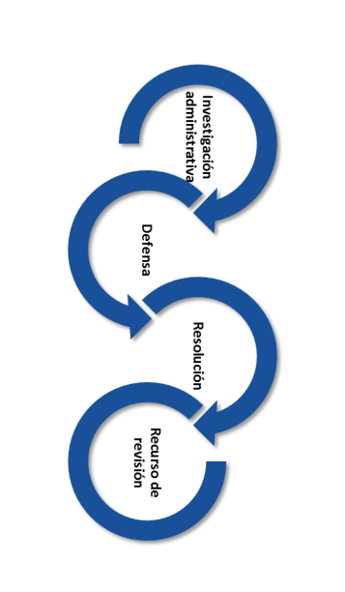
PROCESO DE EVALUACIÓN
Se conforma una Coordinación Técnica de Evaluación que analiza la gestión de la autoridad evaluada. Se permite la presentación de denuncias ciudadanas respecto de irregularidades o actos de corrupción.
Se aplican los parámetros de acuerdo a las funciones específicas de la autoridad.
Se receptan los descargos de la autoridad y se sustancia una audiencia pública.
La implementación de la evaluación a través de los parámetros funciona como:
Mecanismo de prevención
Erradicación de prácticas de corrupción

Slide 6
1
Prevenir a las autoridades públicas que sus actos están sujetos a control.
2
Reinstitucionalización del Estado a través de la designación idónea de funcionarios probos en reemplazo de aquellos que no cumplieron con la evaluación.
3
Continuar la investigación de denuncias y luchar contra la corrupción.
RESULTADOS, BENEFICIOS E IMPACTO
4
Indicar los estándares que toda autoridad pública debe cumplir en su gestión.
5
Garantizar el debido proceso de evaluación, a través de parámetros objetivos y claros que permiten la defensa de las autoridades evaluadas.
6
Impulsar procesos como la creación de un sistema de coordinación interinstitucional de recuperación de activos.

Slide 7
DESAFÍOS PARA LA IMPLEMENTACIÓN
Deficiencias en la legislación o implementación de políticas públicas.
Deficiencias no solo de las autoridades, sino también de la estructura legal y práctica de su cargo.
Renuencia de las autoridades estatales a rendir cuentas.
La estructura de algunos indicadores deben ser mejorados para optimizar su aplicación.

Slide 8
INFORMACIÓN DE CONTACTO
Consejo de Participación Ciudadana y Control Social Transitorio
Coordinación General de Relaciones Internacionales del Consejo de Participación Ciudadana y Control Social Transitorio
Correo electrónico: asuntosinternacionales@cpccs.gob.ec
Teléfono: +593 2 395 7210 ext. 321

